Slide 1







PRESALE
WIKI
<research>
const workflow = "enhanced";
SYSTEM
while(analyzing) {
claude.reason(data);
notebookLM.ground(sources);
synthesize(insights);
}
ระบบสมองกลางทีม Presale | Upload Note → AI สร้าง Wiki → ถามได้เลย
</research>
Presale Team
Knowledge Base
BUILT BY MFEC Presale Team | 2025

Slide 2

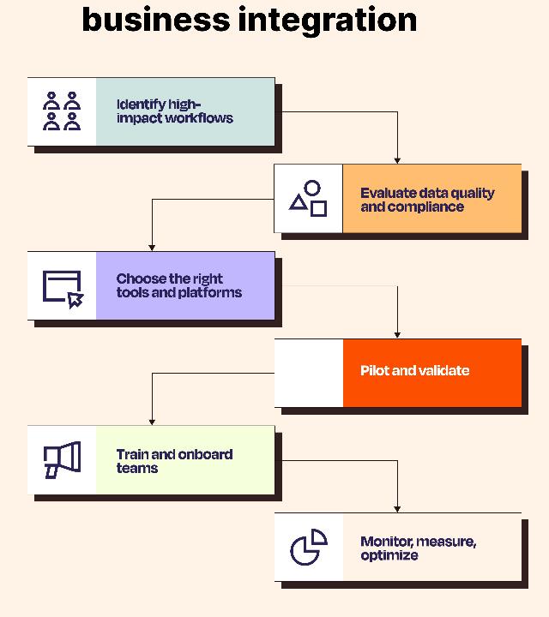



ปัญหาที่ทีม Presale เจอThe Knowledge Problem
note ของทีมกระจัดกระจาย อยู่ใน PC ของใครของมันไม่มีที่รวมศูนย์ ค้นหาไม่เจอตอนจะใช้จริง
ความรู้ติดอยู่กับตัวคน ไม่ได้ถ่ายทอดWhen key people leave, their knowledge walks out the door too.
ถามเพื่อนร่วมทีมซ้ำๆ เรื่องเดิมNo single source of truth for customer insights and objections.
ไม่รู้ว่าใครรู้เรื่องอะไร ต้องโทรถามทีละคนContext is lost between deals, calls, and team handoffs.
ระบบนี้แก้ทั้งหมดนั้นUpload once. AI builds the knowledge base. Ask anything.

Slide 3






System Architecture
4 Layer ที่ทำงานร่วมกัน | 4 Layers Working Together
Client AI API Layer
LLM AI Storage Layer
Web UI รับ Upload / Ingest / ChatWeb UI handles Upload, Ingest trigger, and Chat
LiteLLM Proxy → GPT-4.1-miniMFEC LiteLLM proxy routes to GPT-4.1-mini for all AI tasks
FastAPI: /upload, /ingest/stream, /chatFastAPI endpoints handle all business logic
Google Drive Vault (5 folders)inbox / raw / wiki / archive / _meta
AI
OAuth AI token.json สำหรับ Google DriveOne-time OAuth setup stores token.json for Drive access
SCHEMA.md คือ instruction หลักให้ LLMSCHEMA.md defines wiki page types and format rules
Deploy บน Render.com
ensure_vault_structure() ตอน startupAuto-creates all folders and meta files on server start

Slide 4







INGEST FLOW
จาก Note ถึง Wiki — ทีละขั้นตอน
กระบวนการหลัก | Core Process
ขั้นตอน | STEPS
อ่านไฟล์ + Parse Author
1
Upload
Step 1
read_file_by_id() ดึงเนื้อหาจาก Google Driveparse_author_from_filename() แกะชื่อจาก YYYY-MM-DD_Author_Topic.txt
User: Upload uv and notebooklm-mcp-server package
POST /upload → prepend author → inbox/
บันทึก Raw + Frontmatter
2
Ingest
Step 2
เพิ่ม YAML frontmatter (author, date, tags)write_file() บันทึกลง raw/ — เป็น source of truth ต้นฉบับ
User: กด Ingest → GET /ingest/stream → process_inbox() LLM เขียน wiki/ + อัปเดต _meta/ → archive inbox
Ingest API credentials
LLM Selector — เลือก Wiki Pages
อ่าน index.md → LLM เลือก pages ที่เกี่ยวข้อง (max 8)ตอบเป็น JSON array เช่น [“customer-scb.md”, “topic-crm.md”]
3
Done
Step 3
User: Start querying LLM เขียน wiki/ + อัปเดต _meta/ → archive inbox libraries directly through Claude ค้นหาและถามตอบผ่าน Chat UI ได้ทันที
LLM วิเคราะห์ + เขียน Wiki
index.md และ log.md อัปเดตอัตโนมัติ
รับ SCHEMA.md + index + existing pages + note contentสร้าง 3-8 wiki pages พร้อม [[wikilinks]] cross-reference

Slide 5
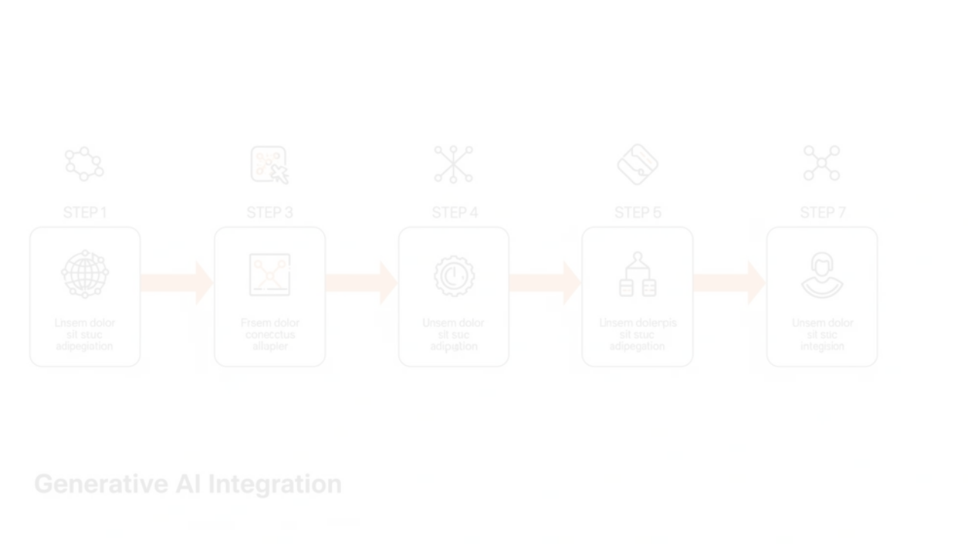






Chat / Query Flow
1. รับคำถาม
2. เลือก Wiki Pages
POST /chat รับ {question, author_filter?}User sends question with optional author filter to narrow scope
LLM อ่าน index.md → เลือก pages ที่เกี่ยวข้อง (max 5)Selector LLM picks relevant wiki filenames as JSON array
3. LLM สร้างคำตอบ
4. ส่งคำตอบกลับ
โหลด wiki pages จาก Drive → concat เป็น contextตอบ strictly จาก wiki — อ้างอิง page + author เสมอ
Response: {answer, sources[], pages_considered[]}Returns answer with full citation of source wiki pagesand contributing authors

Slide 6
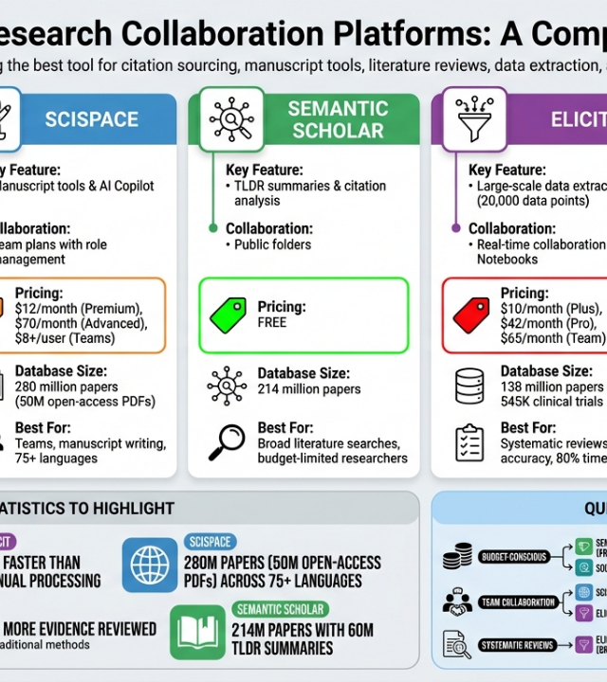
Google Drive Vault— Storage Structure
5 folders สร้างอัตโนมัติตอน startup ผ่าน ensure_vault_structure() Each folder has a distinct role in the pipeline.ไม่ต้องสร้างเอง — ระบบจัดการให้ทั้งหมด
inbox/ ไฟล์รอ ingest — drop หรืออัปผ่าน UI Files waiting to be processed, moved to archive after ingest
raw/ note ต้นฉบับ + YAML frontmatter (author, date, tags) Immutable source of truth, never modified after writing
wiki/ LLM-generated knowledge pages — customer, topic, person Pages are updated/merged each time a related note is ingested
_meta/ index.md (catalog) + log.md (history) + SCHEMA.md (LLM rules) archive/ — ไฟล์ที่ ingest แล้ว เก็บเป็น history ไม่ลบ

Slide 7




วิธีใช้งาน | How to Use
“ก่อนหน้านี้ต้องไล่หา note ทีละไฟล์เลยตอนนี้แค่พิมพ์ถามระบบบอกได้เลยว่าลูกค้าคนนี้มี pain point อะไรและใครในทีมรู้เรื่องนี้บ้าง”— ทีม Presale, MFEC
ตั้งชื่อไฟล์ให้ถูก
อัปโหลดหรือ Drop file
กด Ingest และถามได้เลย
YYYY-MM-DD_ชื่อ_หัวข้อ.txtเช่น 2025-05-06_สมชาย_demo-pttep.txtระบบ parse author อัตโนมัติจากชื่อไฟล์
ผ่าน Web UI (ระบุ author) หรือวางตรงใน Google Drive inbox/ folderทั้งสองวิธีเข้าสู่ระบบเหมือนกัน
กด Ingest → ดู real-time log →wiki พร้อมแล้ว → พิมพ์ถามใน Chatกรอง author_filter เพื่อดูข้อมูลจากคนใดคนหนึ่งโดยเฉพาะ
PRESALE WIKI • KNOWLEDGE SYSTEM

Slide 8
ประเภท Wiki Pages | Wiki Page Types
Customer Page
Topic Page
customer-[ชื่อ].md — ข้อมูลลูกค้าความต้องการ, pain points, objections, demo history, budget signals
topic-[หัวข้อ].md — ความรู้สังเคราะห์pricing strategy, integration patterns, best practices
Person Page
Comparison Page
person-[ชื่อ].md — stakeholder profileบทบาท, preferences, ประวัติ, วิธีการ engage
compare-[A]-vs-[B].md — เปรียบเทียบsolution, vendor, หรือ approach แบบ side-by-sideทุก page มี [[wikilinks]] cross-reference ถึงกัน

Slide 9


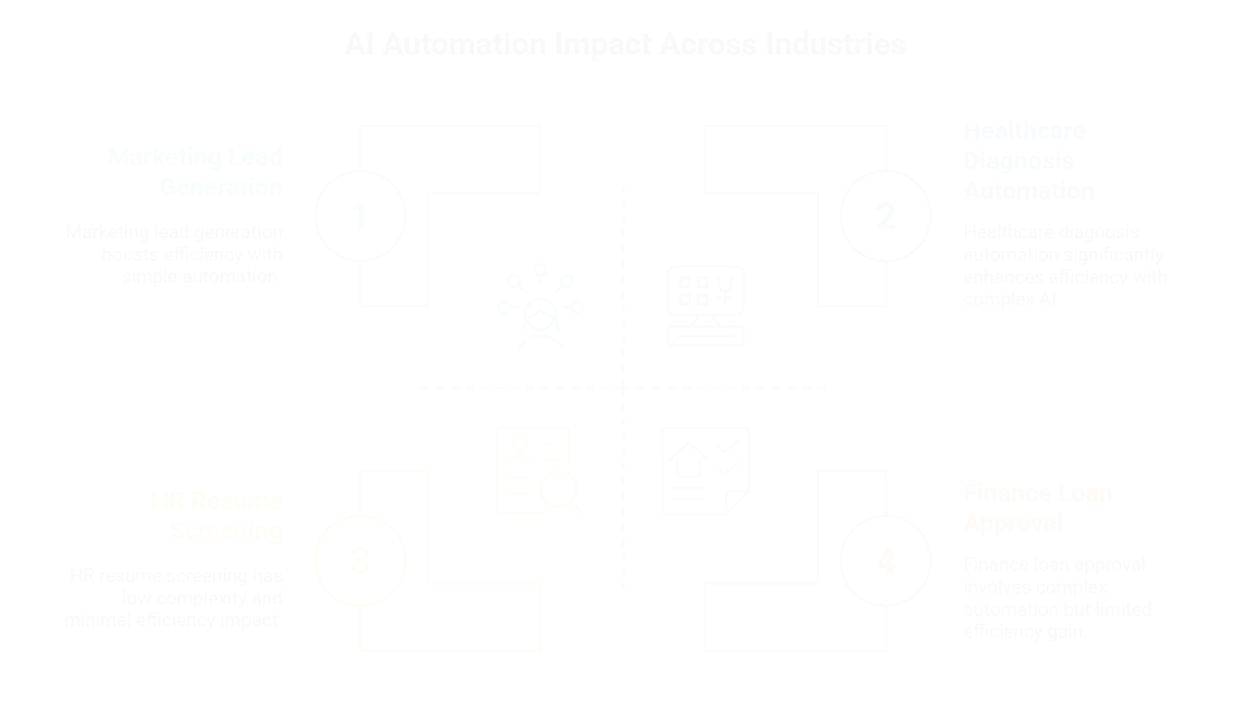


Future Work — สิ่งที่ต่อยอดต่อไป
Schedule Auto-Ingest
Deploy บน Server จริง
ตั้ง cron job หรือ Cloud Schedulerให้ระบบ process inbox อัตโนมัติทุกคืนไม่ต้องรอกด Ingest เองทุกครั้ง
ย้ายจาก Render ไป Production serverเพิ่ม authentication สำหรับทีมรองรับ HTTPS + domain จริง
Multi-Language Support
Search & Analytics
รองรับ note ภาษาอังกฤษและภาษาไทยLLM วิเคราะห์และสังเคราะห์ได้ทั้งสองภาษาwiki pages ออกมาเป็นภาษาที่เหมาะสม
Full-text search ข้าม wiki pagesDashboard แสดง note stats, active customersและ trending topics ในทีม

Slide 10
FUTURE
WORK
<research>
const workflow = "enhanced";
✨
while(analyzing) {
claude.reason(data);
notebookLM.ground(sources);
synthesize(insights);
}
สิ่งที่วางแผนต่อยอด | Planned Enhancements
</research>
Presale Wiki
Roadmap 2025
PRESALE WIKI • MFEC PRESALE TEAM

